Slide 1
ΖΑΧΑΡΟΤΕΥΤΛΑ
Τα ζαχαρότευτλα ανήκουν στα βιοµηχανικά φυτά. Έχουν µεγάλη οικονοµική σηµασία παγκοσµίως και µαζί µε το ζαχαροκάλαµο αποτελούν τις µοναδικές σηµαντικές πηγές βιοµηχανικής παραγωγής κρυσταλλικής ζάχαρης.
Τα βοτανικά χαρακτηριστικά του φυτού και ο βιολογικός του κύκλος σχετίζονται άµεσα µε την προσαρµοστικότητά του και την ορθή καλλιεργητική τεχνική. Στο κεφάλαιο περιλαµβάνεται η περιγραφή του
ριζικού συστήµατος, του στελέχους, των φύλλων, των ταξιανθιών και των καρπών του φυτού. Περιγράφονται αναλυτικά τα στάδια ανάπτυξης από το φύτρωµα έως την ωρίµανση του φυτού.
Σχετικά µε το φαινόµενο της εαρινοποίησης. Βοτανικά χαρακτηριστικά σχετικά µε το υπέργειο τµήµα, τον σχηµατισµό ρίζας, την ταξιανθία και τη διάταξη των ανθέων

Slide 2
ΖΑΧΑΡΟΤΕΥΤΛΑ
Τα πρώτα προϊόντα από τα οποία ο πρωτόγονος άνθρωπος έπαιρνε τη ζάχαρη, ήταν το μέλι και τα διάφορα φρούτα. Η καλλιέργεια του ζαχαροκάλαμου καθώς και των ζαχαρότευτλων αρχίζει από πολύ νεώτερους χρόνους.
Η ρίζα των ζαχαρότευτλων χρησιμοποιούνταν για τροφή από τους Αιγυπτίους κατά την εποχή που κατασκευάζονταν οι πυραμίδες του Χέοπα, στις οποίες ο Ηρόδοτος διάβασε μία σχετική επιγραφή που αναφερόταν στην αξία των ριζών των τεύτλων που καταναλώθηκαν από τους οικοδόμους.
Ο Ιπποκράτης συνιστά ζωμό τεύτλων σαν θρεπτικό μέσο. Ο Διογένης, ο Πλάτωνας, ο Κικέρων και ο Καλουμέλας κάνουν μνεία των τεύτλων. Κατά τον μεσαίωνα τα ζαχαρότευτλα ήταν πολύ κοινή τροφή.

Slide 3
Η καλλιέργεια των ζαχαρότευτλων άρχισε στα 1800 στη Γερμανία και Γαλλία. Εν τούτοις οικονομική σημασία άρχισε να αποκτά στη Γαλλία μετά το 1829 και τη Γερμανία μετά το 1835, όταν επακολούθησε και η εξάπλωση της καλλιέργειας σε πολλές Ευρωπαϊκές Χώρες.
Παράλληλα με τις παραπάνω προσπάθειες στην Ευρώπη γίνονται και στην Αμερική. Εν τούτοις παρά το γεγονός ότι τα ζαχαρότευτλα εισήχθησαν στη Μασαχουσέτη το 1838, μόνο το 1870 ιδρύθηκε το πρώτο πετυχημένο εργοστάσιο στις Η.Π.Α στην Καλιφόρνια. Η επέκταση της ζαχαροβιομηχανίας στις Η.Π.Α έγινε μετά το 1890.
Στην Ελλάδα η πρώτη προσπάθεια έγινε το 1842 στο χωριό Καινούριο της επαρχίας Λοκρίδος. Στήθηκε μάλιστα και το πρώτο εργοστάσιο, αλλά δεν λειτούργησε ποτέ. Το δεύτερο εργοστάσιο ζάχαρης ιδρύθηκε από τον Χρηστάκη Ζωγράφο, στο μεγάλο αγρόκτημά του στη Λαζαρίνα Τρικάλων. Το εργοστάσιο θεμελιώθηκε το 1892 και επερατώθη το 1894. Η λειτουργία του ζαχαρουργείου της Λαζαρίνας δεν βάσταξε πολλά χρόνια. Με τη συμπλήρωση της πρώτης δεκαπενταετίας το εργοστάσιο σταμάτησε τη λειτουργία του. Το 1938 έγιναν σοβαρές προσπάθειες να ιδρυθούν ζαχαρουργεία στη χώρα μας, αλλά ο Β΄ παγκόσμιος πόλεμος ματαίωσε και την προσπάθεια αυτή.

Slide 4
Η νέα περίοδος της ζαχαροβιομηχανίας στην Ελλάδα αρχίζει το 1960 με την ίδρυση από το Ελληνικό δημόσιο της Ελληνικής Βιομηχανίας Ζαχάρεως (ΕΒΖ) ΑΕ με έδρα τη Θεσσαλονίκη και το 1961 εγκαινιάστηκε το πρώτο εργοστάσιο ζάχαρης στην περιοχή Λαρίσης. Το εργοστάσιο κάλυψε τότε μια έκταση 13.000 στρεμμάτων.
Η παραγωγή των 28.000 τόνων που επεξεργάσθηκαν στο εργοστάσιο έδωσε 2.600 τόνους λευκής κρυσταλλικής ζάχαρης. Στη συνέχεια λειτούργησαν άλλα δύο εργοστάσια το 1962 στο Πλατύ και το 1963 στις Σέρρες. Ταυτόχρονα η ΕΒΖ οργάνωσε τις Γεωπονικές Υπηρεσίες για την καλύτερη αντιμετώπιση των προβλημάτων.
Στα επόμενα χρόνια η δυναμικότητα των τριών ζαχαρουργείων πολλαπλασιάστηκε, οι εγκαταστάσεις τους εκσυγχρονίστηκαν, ενώ δυο νέα εργοστάσια μπήκαν σε λειτουργία το 1972 στη Ξάνθη και το 1975 στην Ορεστιάδα. Σήμερα τα 5 εργοστάσια έχουν συνολική ημερήσια δυναμικότητα κατεργασίας 31.200 τόνων τεύτλων και μπορούν να καλύψουν τις ανάγκες της χώρας σε ζάχαρη.

Slide 5
Οι κυριότερες χώρες που καλλιεργούν τα ζαχαρότευτλα είναι: πρώην Σοβιετική Ένωση (ΕΣΣΔ), Αμερική (USA), Γαλλία, Πολωνία, Γερμανία, Ολλανδία, Τουρκία, Κίνα, Ισπανία.
Σε παγκόσμια κλίμακα καλλιεργούνται περίπου 80 εκ. στρέμματα με ζαχαρότευτλα από τα οποία εξάγονται γύρω στα 34 εκατομμύρια τόνοι ζάχαρης.
Στην Ευρώπη τα ζαχαρουργεία ξεπερνάν τα 1.200. Για να αποφεύγονται μεγάλες δαπάνες μεταφοράς των ζαχαρότευτλων η καλλιέργεια είναι πάντοτε συγκεντρωμένη κοντά στα εργοστάσια. Για να λειτουργήσει ένα τέτοιο εργοστάσιο υπολογίζονται πως χρειάζονται 40.000 στρέμματα για να εξασφαλιστεί δουλειά για 2-3,5 μήνες.

Slide 6
Ταξινόμηση
Το καλλιεργούµενο τεύτλο Beta vulgaris L. ανήκει στην οικογένεια των Chenopodiaceae. Πιθανή περιοχή καταγωγής του γένους Beta θεωρείται η Μ. Ασία και η περιοχή του Καυκάσου. Τα καλλιεργούµενα τεύτλα διακρίνονται σε τέσσερις οµάδες βάσει κυρίως εξωτερικών µορφολογικών χαρακτηριστικών:
Φυλλώδη τεύτλα (Beta vulgaris sicla). Τα φύλλα και οι µίσχοι τους χρησιµοποιούνται ως λαχανικά, ωµά ή µαγειρεµένα (σέσκουλα).
Κηπευτικά τεύτλα (Beta vulgaris cruenta). Καλλιεργούνται σαν ριζώδη λαχανικά για ανθρώπινη κατανάλωση (κοκκινογούλια ή παντζάρια). Στα κόκκινα τεύτλα παράγεται σκούρο κόκκινο χρώµα από τις ανθοκυάνες του χυµού των κυττάρων στις ρίζες και συχνά σε µέρη των φύλλων και του βλαστού.
Κτηνοτροφικά τεύτλα (Beta vulgaris crassa). Χρησιµοποιούνται για ζωοτροφή των
ενσταυλισµένων ζώων και χαρακτηρίζονται από τη διογκωµένη ρίζα. Διακρίνονται διάφοροι τύποι ανάλογα
µε τον τρόπο ανάπτυξης και το χρώµα.
Ζαχαρότευτλα (Beta vulgaris saccharifera). Καλλιεργούνται για την παραγωγή ζάχαρης.
Όλες οι οµάδες έχουν διπλοειδή χρωµοσωµικό αριθµό 2n=18. Οι περισσότερες ποικιλίες ζαχαροτεύτλων στην Ευρώπη είναι υβρίδια.

Slide 7
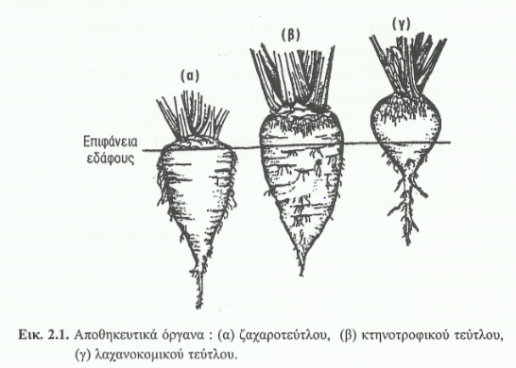

Slide 8
ΠΟΙΚΙΛΙΕΣ ΤΩΝ ΖΑΧΑΡΟΤΕΥΤΛΩΝ
Οι καλλιεργούμενες σήμερα στη χώρα μας ποικιλίες είναι όλες ευρωπαϊκής προέλευσης.
Η ΕΒΖ μέχρι το 1975 προμήθευε τους παραγωγούς αποκλειστικά με σπόρους που προερχόταν από ξένες χώρες. Από το 1975 και μετά άρχισε τον αναπολλαπλασιασμό σπόρων ζαχαρότευτλων στην Ελλάδα με βασικό γενετικό υλικό με ποικιλίες που προερχόταν από ξένους σποροπαραγωγικούς οίκους.
Με την παραγωγή ελληνικού τευτλόσπορου η ΕΒΖ διαθέτει στους τευτλοπαραγωγούς σπόρο σε τιμές πολύ χαμηλότερες από τις διεθνείς και κυρίως με υψηλές αποδόσεις, περιεκτικότητας σε ζάχαρη και αντοχή στις ασθένειες.
Οι ποικιλίες διακρίνονται βασικά σε μονόσπερμες και πολύσπερμες. Τα τελευταία χρόνια και στη χώρα μας χρησιμοποιείται αποκλειστικά ο γενετικός μονόσπερμος που δίνει από κάθε συγκάρπιο ένα μόνο φυτό, σε αντίθεση με τον πολύσπερμο που είναι συγκάρπιο με 2-5 σπέρματα τα οποία όταν φυτρώσουν δίνουν αντίστοιχα 2-5 φυτά. Ο μονόσπερμος σπόρος υπάρχει σε δύο βασικές μορφές, σαν γυμνός και σαν κουφετοποιημένος.

Slide 9
Και στις δύο μορφές του είναι διατρημένος, δηλαδή περασμένος από ειδικά κόσκινα, ώστε τελικά να κρατηθούν οι σπόροι που έχουν ορισμένο μέγεθος. Στη χώρα μας χρησιμοποιούμε σπόρους διαμέτρου 3,5-4,5 χιλιοστών.
Οι ποικιλίες των ζαχαρότευτλων κατατάσσονται σε τρεις κυρίως ομάδες, οι οποίες χαρακτηρίζονται με τα γράμματα Ε,Ζ,Ν.
Ε(Ertrag): είναι ποικιλίες με χαμηλή περιεκτικότητα σε ζάχαρη. Καλλιεργούνται σε φτωχά και ανεπαρκή αρδευόμενα εδάφη και είναι κατάλληλα για πρώιμες συγκομιδές.
Ζ(Zucker): είναι ποικιλίες με μικρή απόδοση σε βάρος και μεγάλη περιεκτικότητα σε ζάχαρη. Καλλιεργούνται σε γόνιμα εδάφη κατάλληλα για όψιμες συγκομιδές.
Ν(Normal): είναι ποικιλίες ενδιάμεσες με μέση απόδοση βάρους και μέση περιεκτικότητα σε ζάχαρη. Καλλιεργούνται σε μέσης γονιμότητας εδάφη, επειδή συνδυάζουν καλό ζαχαρικό τίτλο και ικανοποιητική απόδοση σε βάρος.

Slide 10
Χρήσεις
Το ζαχαρότευτλο µαζί µε το ζαχαροκάλαµο αποτελούν τις µοναδικές σπουδαίες πηγές βιοµηχανικής παραγωγής κρυσταλλικής ζάχαρης. Το ζαχαρότευτλο καλλιεργείται στην εύκρατη ζώνη, ενώ τοv ζαχαροκάλαµο στην τροπική και υποτροπική. Το ζαχαρότευτλο καλλιεργείται κυρίως για την παραγωγή κρυσταλλικής ζάχαρης. Οικονοµικής όµως σηµασίας είναι και τα υποπροϊόντα, όπως κορυφές, πούλπα, µελάσα, τα οποία χρησιµοποιούνται στη διατροφή των ζώων. Η µελάσα βρίσκει σηµαντικές χρήσεις και στη βιοµηχανία (παραγωγή αλκοόλης, ζυµών, κιτρικού οξέος κ.ά.). Πολλές προσπάθειες έχουν γίνει τελευταία για εξεύρεση νέων χρήσεων. Πιο σηµαντική είναι η παραγωγή αιθανόλης, η οποία µπορεί να χρησιµοποιηθεί ως καύσιµο ή πρώτη ύλη για τη χηµική βιοµηχανία. Η ζαχαρόζη µπορεί επίσης να χρησιµοποιηθεί στη βιοµηχανία παραγωγής αφρών πολυουρεθάνης, υψηλής συµπύκνωσης γλυκαντικών, βιταµινών και αντιβιοτικών. Η ασβεστοϊλύς (λάσπη φίλτρων) δεν είναι υποπροϊόν των ζαχαροτεύτλων, αλλά υπόλειµµα από την άσβεστο που χρησιµοποιείται κατά τη βιοµηχανική κατεργασία των ριζών. Παράγεται σε µεγάλες ποσότητες και χρησιµοποιείται για τη βελτίωση των όξινων εδαφών

Slide 11
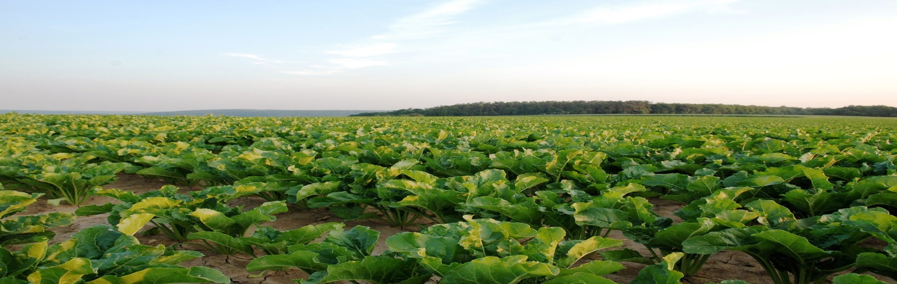
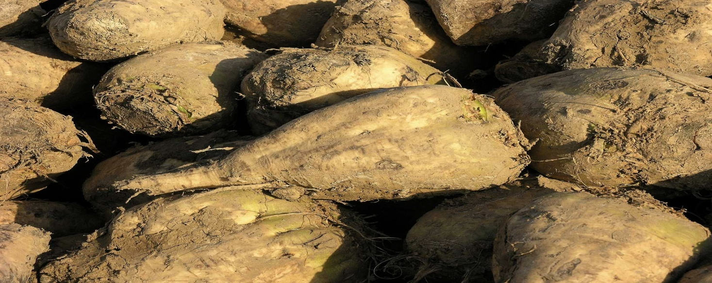
Εικόνα 6.1. Καλλιέργεια ζαχαροτεύτλων
Εικόνα 6.2. Ρίζες ζαχαρότευτλων µετά τη συγκοµιδή

Slide 12
Βοτανική Περιγραφή
Το ζαχαρότευτλο είναι φυτό δικότυλο, διετές που υπό κανονικές συνθήκες ολοκληρώνει τον βιολογικό του κύκλο σε δύο έτη από τη σπορά. Κατά τη διάρκεια του πρώτου έτους τα φυτά αναπτύσσουν µία ογκώδη,
σαρκώδη ζαχαρούχο ρίζα και έναν πολύ µικρό βλαστό µε φύλλα που εκφύονται κατά σπειροειδή διάταξη. Το δεύτερο έτος αναπτύσεται ανθοφόρος βλαστός µε άνθη και τελικά σπόρους. Προκειµένου να ανθίσουν τα
φυτά είναι απαραίτητο να υποστούν εαρινοποίηση. Υπό κανονικές συνθήκες αυτή γίνεται στο τέλος του πρώτου έτους, κατά τη διάρκεια του χειµώνα. Εαρινοποίηση όµως µπορεί να συµβεί µε επίδραση χαµηλών
θερµοκρασιών αµέσως µετά την εγκατάσταση των νεαρών φυτών, γεγονός που έχει ως αποτέλεσµα την άνθηση το πρώτο έτος. Το φαινόµενο αυτό καλείται «πρόωρη άνθηση» (bolting) και είναι ανεπιθύµητο γιατί
αναστέλλεται η ανάπτυξη των ριζών, αρχίζει η ξυλοποίησή τους και η µείωση της περιεκτικότητάς τους σε ζάχαρη (Γαλανοπούλου-Σενδουκά, 2002:245-305).

Slide 13
Το φαινόμενο της ανθήσεως από τον πρώτο χρόνο καλείται Bolting και είναι ανεπιθύμητο γιατί η παραγωγή του ανθικού στελέχους απορροφά μέρος των θρεπτικών ουσιών οι οποίες αλλιώς θα αποταμιευόταν στις ρίζες, αυτό έχει σαν αποτέλεσμα οι ρίζες να γίνονται μικρές και να έχουν χαμηλή περιεκτικότητα σε ζάχαρη.
Επιπλέον αν συμβεί αυτό οι ρίζες γίνονται πολύ σκληρές και δύσκολα εκριζώνονται με αποτέλεσμα να δυσκολεύουν την εργασία των εξαγωγέων.

Slide 14
Η τάση για πρόωρη άνθηση είναι χαρακτηριστικό της ποικιλίας. Επίσης σπουδαίος παράγων είναι οι καιρικές συνθήκες κατά τη διάρκεια του φυτρώματος του σπόρου κατά τα πρώτα στάδια αναπτύξεως του.
Περίοδος ψυχρού καιρού (κάτω των -4^{ο}C) μετά το φύτρωμα και πριν της πλήρους αναπτύξεως γενικά αυξάνει τον αριθμό των φυτών που ανθίζουν κατά το πρώτο έτος.
Είναι πολύ πιθανό οι χαμηλές θερμοκρασίες κατά τα πρώτα στάδια αναπτύξεως των φυτού, όταν η σπορά γίνεται πολύ νωρίς, να γίνονται αιτία του Bolting πάρα η αύξηση του μήκους της βλαστικής περιόδου. Γι αυτό το λόγο συνιστάται για πολύ πρώιμες σπορές να προτιμώνται εκείνες οι ποικιλίες που δεν παρουσιάζουν Bolting

Slide 15
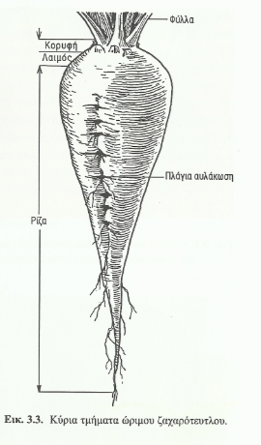
Πρώτο έτος
Μετά το φύτωµα του σπόρου και την εµφάνιση του ριζιδίου διογκώνεται το υποκοτύλιο και αρχίζει έτσι ο σχηµατισµός της ρίζας και του φυλλώµατος. Τελικά, το ώριµο ζαχαρότευτλο κατά το πρώτο έτος ανάπτυξής του χωρίζεται σε τέσσερα µέρη: το ριζικό σύστηµα, τη ρίζα, το υποκοτύλιο και το υπέργειο τµήµα.
Ριζικό σύστηµα
Είναι πασσαλώδες και, όπως ήδη αναφέρθηκε, ξεκινά από το άκρο της ρίζας και διεισδύει µέσα στο έδαφος
µέχρι βάθους 1,5 έως 2 m. Σε ορισµένες περιπτώσεις το ριζικό σύστηµα µπορεί να διακλαδίζεται εµφανίζοντας πολυριζία, φαινόµενο ανεπιθύµητο.

Slide 16
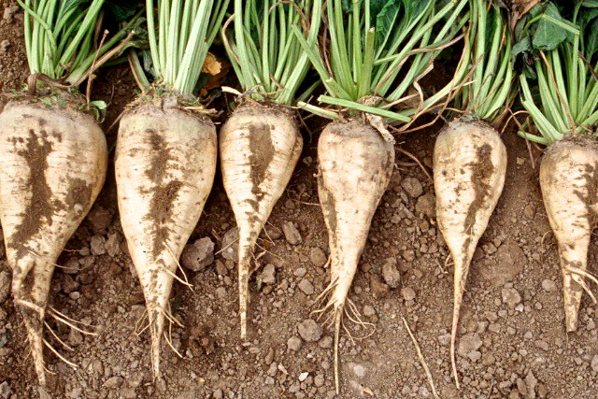
Ρίζα
Αναπτύσσεται µόνο µέσα στο έδαφος και καλύπτεται από αυτό. Είναι ογκώδης, σαρκώδης, µε σχήµα κωνικό
µήκους 20-35 cm και καταλήγει σε οξύ άκρο από το οποίο ξεκινά το κυρίως ριζικό σύστηµα του φυτού. Στις δύο απέναντι πλευρές η ρίζα είναι πεπλατυσµένη, φέρει αυλακώσεις κατά µήκος των οποίων υπάρχουν ριζίδια. Οι αυλακώσεις αυτές δεν πρέπει να είναι βαθιές, γιατί συγκρατούν χώµα κατά την εξαγωγή των ριζών από το έδαφος. Σε µία εγκάρσια τοµή ρίζας διακρίνονται πυκνοί οµόκεντροι δακτύλιοι (ζώνες αύξησης) οι οποίοι αποτελούνται από παρεγχυµατικό ιστό και ηθµαγγειώδεις δεσµίδες, ενώ το κέντρο της περιέχει µόνο παρεγχυµατικό ιστό και έχει αστεροειδή µορφή («καρδιά» της ρίζας).
Εικόνα 6.3. Υπόγειο τµήµα ζαχαροτεύτλων

Slide 17
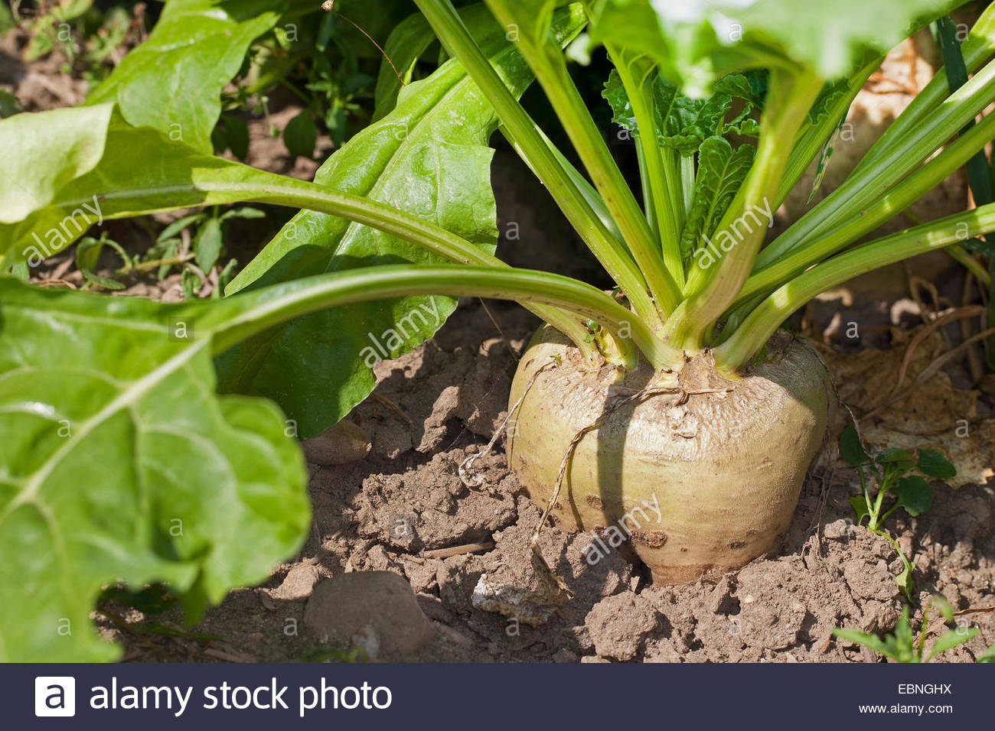
Τον υψηλότερο ζαχαρικό τίτλο (η εκατοστιαία κατά βάρος περιεκτικότητα σε ζάχαρη) λαµβάνουν οι ρίζες το πρώτο έτος και σε ορισµένη περίοδο της ανάπτυξής τους. Η περίοδος αυτή προσδιορίζεται µε συνεχείς δειγµατοληψίες και αναλύσεις έτσι ώστε η εξαγωγή των ριζών να γίνει το κατάλληλο χρονικό διάστηµα. Εάν το διάστηµα αυτό παρέλθει αρχίζει η µείωση του ζαχαρικού τίτλου και η ξυλοποίηση της ρίζας .
Εικόνα 6.3. Υπόγειο τµήµα ζαχαροτεύτλων

Slide 18
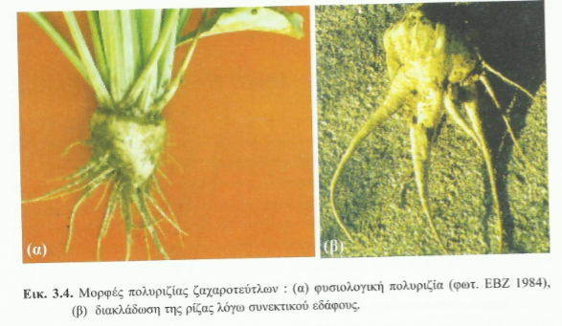
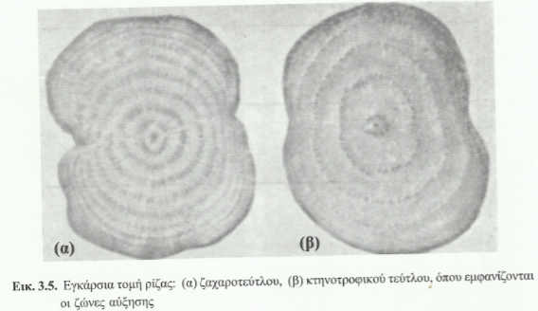

Slide 19
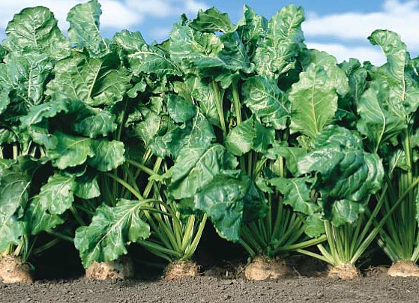
Κορυφή (υπέργειο τµήµα)
Αποτελείται από µικρού µήκους βλαστό από τον οποίο εκφύονται πολύ πυκνά φύλλα κατά σπειροειδή διάταξη (σχηµατισµός ροζέτας). Τα φύλλα των ζαχαροτεύτλων χαρακτηρίζονται από το µεγάλο έλασµά τους, είναι σαρκώδη και κυµατοειδή και έχουν µακρύ µίσχο τριγωνικής διατοµής.
Λαιµός (υποκοτύλιο)
Είναι το τµήµα του τεύτλου µεταξύ της κορυφής και της ρίζας. Είναι µία στενή περιοχή που χαρακτηρίζεται από έλλειψη ριζιδίων. Στο σηµείο του λαιµού γίνεται η κοπή των κορυφών κατά τη συγκοµιδή.

Slide 20
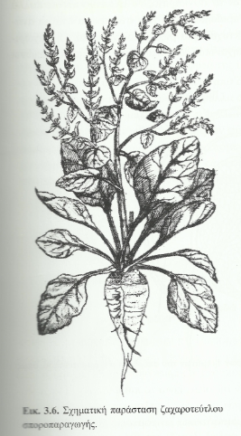
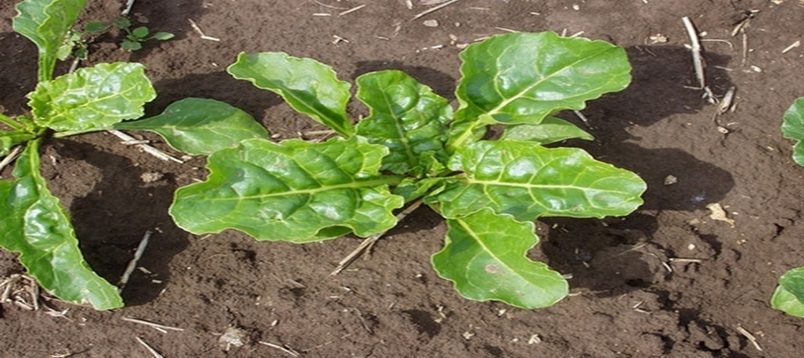
Δεύτερο έτος
Κατά το δεύτερο έτος, και µετά την εαρινοποίηση, τα νεαρά φύλλα που αναπτύσσονται προοδευτικά γίνονται
µικρότερα και αρχίζει η έκπτυξη του ανθοφόρου βλαστού, ο οποίος αναπτύσσεται ταχύτατα και διακλαδίζεται πλούσια σε δευτερεύοντες και µερικές φορές τριτεύοντες βλαστούς. Έτσι, τελικά το φυτό αποκτά θαµνώδη µορφή και ύψος που µπορεί να ξεπεράσει και το ένα µέτρο (Καββάδας, 1956
Εικόνα 6.4. Νεαρό φυτάριο ζαχαροτεύτλων

Slide 21
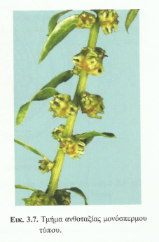
Ταξιανθία και άνθη
Στα ακραία τµήµατα τόσο του κυρίου όσο και των δευτερευόντων βλαστών φέρονται τα άνθη που σχηµατίζουν ταξιανθία αµφίπλευρο φόβη. Τα άνθη είναι µικρά, κιτρινοπράσινα, µε πέντε σέπαλα, πέντε στήµονες, µία µονόχωρη ωοθήκη και τρεις βραχείς στύλους. Τα άνθη στερούνται στεφάνης και ποδίσκου και βρίσκονται συνήθως δύο έως πέντε σε κοινή ανθοδόχη. Τα ζαχαρότευτλα είναι φυτά που σταυρογονιµοποιούνται µε τη βοήθεια του ανέµου.

Slide 22
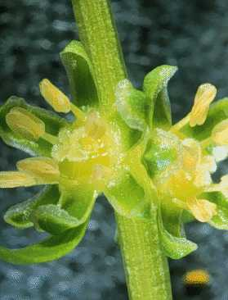
Τα άνθη είναι συνήθως ερμαφρόδιτα και αποτελούνται από πέντε στενά σέπαλα, πέντε στήμονες με βραχύ νήμα, ένα ύπερο με ωοθήκη μονόχωρο και τρεις κοντούς στύλους. Τα άνθη του τεύτλου στερούνται ποδίσκου και στεφάνης, είναι μεμονωμένα ή συνηθέστερο σε ομάδες από τα δύο έως τέσσερα και πολύ σπάνια πέντε άνθη.

Slide 23
ΑΝΘΗΣΗ
Η άνθηση αρχίζει από το κύριο στέλεχος και προχωρεί προς τις διακλαδώσεις και μάλιστα από την βάση προς την κορυφή. Η άνθηση αρχίζει τις πρωινές ώρες αναστέλλεται δε σε περίπτωση βροχής ή όταν η θερμοκρασία πέσει κάτω από 12^{ο}C. Τα άνθη είναι κατά κανόνα πρωτανδρικά, συνήθως μεσολαβεί διάστημα 2 ημερών μεταξύ της ρήξεως των ανθήρων και της ωριμάνσεως του στίγματος. Η επικονίαση γίνεται κυρίως με τον άνεμο σταυρογονιμοποιούμενο, αν και δεν αποκλείεται η επικονίαση με τα έντομα για τα άνθη εκείνα που φέρουν νέκταρ.

Slide 24
Καρπός και σπόρος
Μετά τη γονιµοποίηση και κατά το γέµισµα του σπόρου τα άνθη της ίδιας ανθοδόχης συγκολλούνται στη βάση τους και δηµιουργούν έτσι το συγκάρπιο που περιέχει δύο έως πέντε σπόρους, ανάλογα µε τα άνθη που
έχουν συνενωθεί. Οι σπόροι είναι µικροί, λείοι και σκουρόχρωµοι. Οι σπόροι κάθε συγκαρπίου αποχωρίζονται πολύ δύσκολα. Αποτέλεσµα αυτού είναι όταν σπέρνεται το συγκάρπιο, να αναπτύσσονται πολλά νεαρά φυτά στην ίδια θέση και να πρέπει να γίνει αραίωµα µε το χέρι στα πρώτα στάδια ανάπτυξης, ώστε σε κάθε θέση να µείνει ένα φυτό. Ο διαχωρισµός των σπόρων µπορεί να γίνει µηχανικά µε πιθανότητα όµως τραυµατισµών και µείωσης της βλαστικής τους ικανότητας. Σήµερα έχουν επικρατήσει τα γενετικά µονόσπερµα τεύτλα ως σπόρος σποράς, ενώ χρησιµοποιείται και ο κουφετοποιηµένος µονόσπερµος σπόρος που καλύπτεται µε στρώµα αδρανών ουσιών έτσι ώστε να είναι οµοιόµορφος και ισοµεγέθης (Παπακώστα- Τασοπούλου, 2013:319-429).

Slide 25
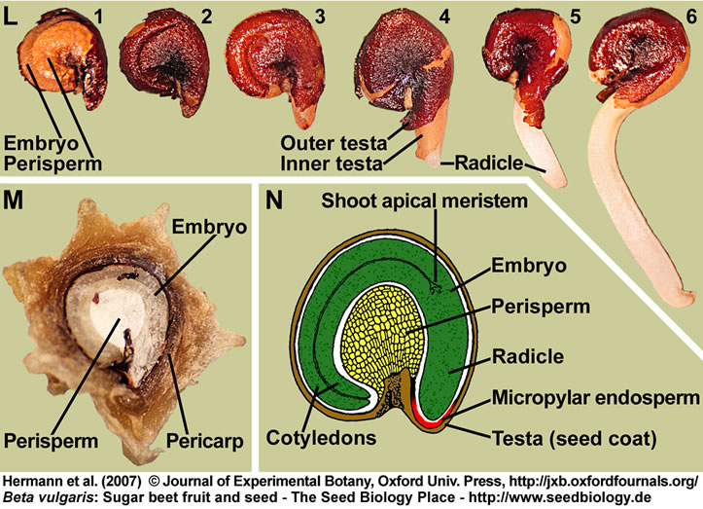

Slide 26
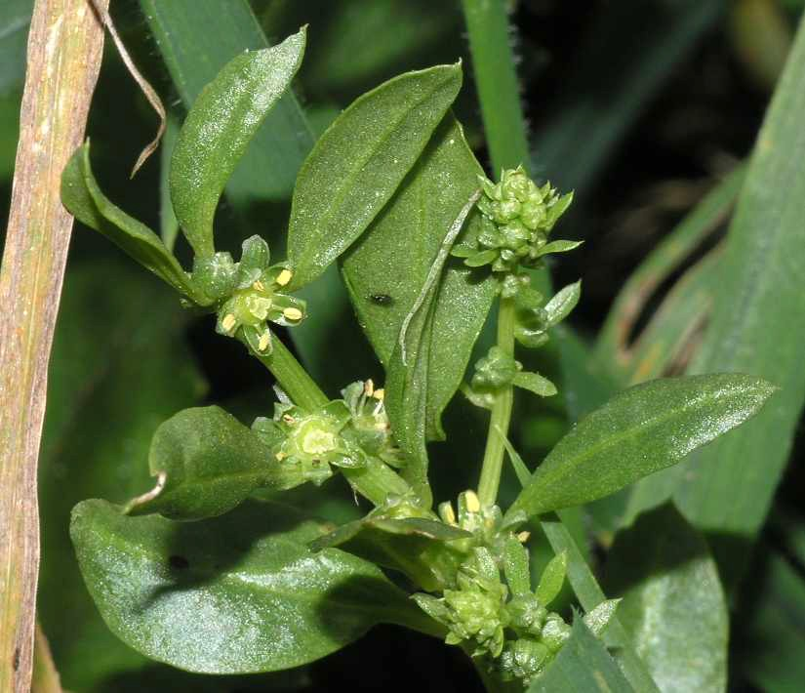
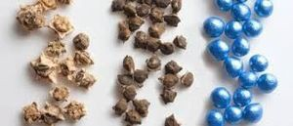
Εικόνα 6.6. Ανάπτυξη ανθοφόρου βλαστού
Εικόνα 6.7. Συγκάρπια, γενετικά µονόσπερµοι και κουφετοποιηµένοι σπόροι ζαχαροτεύτλων

Slide 27
Στάδια ανάπτυξης
Το ζαχαρότευτλο είναι φυτό διετές. Οι καλλιεργούµενες όµως ποικιλίες/υβρίδια συγκοµίζονται το πρώτο έτος, όταν η ρίζα αποκτά µεγάλο µέγεθος, βάρος και έχει την υψηλότερη περιεκτικότητα σε ζάχαρα. Ο πλήρης βιολογικός κύκλος του φυτού διακρίνεται από µία περίοδο βλαστικής ανάπτυξης και στη συνέχεια µετά από εαρινοποίηση γίνεται η έκπτυξη του ανθικού στελέχους, των ανθέων και των καρπών.
Αναγνωρίζονται τα παρακάτω βασικά στάδια του βιολογικού κύκλου:
Βλαστικό στάδιο ανάπτυξης
Σπορά – φύτρωµα,
Βλαστικό στάδιο ανάπτυξης φύλλων,
Ανάπτυξη ρίζας.
Αναπαραγωγική ανάπτυξη
Εαρινοποίηση,
Έκπτυξη ανθικού στελέχους,
Άνθηση,
Ωρίµανση σπόρων.
Το πρώτο στάδιο του βιολογικού κύκλου περιλαµβάνει τη βλάστηση του σπόρου, το υπέργειο φύτρωµα και την εµφάνιση του σποριόφυτου. Όταν ο σπόρος του ζαχαροτεύτλου βρεθεί σε ευνοϊκές συνθήκες θερµοκρασίας και υγρασίας, από το έµβρυο εµφανίζεται το ριζίδιο και αρχίζει η αύξηση του υποκοτυλίου µε τη συνακόλουθη έκπτυξη των κοτυληδόνων και ανάδυσή τους πάνω από την επιφάνεια του εδάφους.

Slide 28
Στη συνέχεια αναπτύσσεται το επικοτύλιο και ακολουθεί το στάδιο ανάπτυξης του φυλλώµατος που διαρκεί αρκετές εβδοµάδες και µε µικρότερο ρυθµό η ανάπτυξη της ρίζας. Από το στάδιο των 8-10 φύλλων και µετά, η ανάπτυξη των φύλλων και της ρίζας γίνεται συγχρόνως και προοδευτικά αυξάνεται το ποσοστό της ξηράς ουσίας της ρίζας σε σχέση µε την ξηρή ουσία όλου του φυτού. Άριστη θερµοκρασία για το φύτρωµα είναι 15-25 °C και για την ανάπτυξη της ρίζας και τη συσσώρευση ζαχαρόζης 19-22 °C. Η εαρινοποίηση είναι απαραίτητη για τη συµπλήρωση του βιολογικού κύκλου του φυτού. Ο βλαστός των φυτών που δεν έχουν υποστεί εαρινοποίηση δεν επιµηκύνεται και τα φυτά παραµένουν στο στάδιο της ροζέτας. Εαρινοποίηση µπορούν να υποστούν κυρίως τα νεαρά φυτά, αλλά και οι σπόροι ορισµένων ποικιλιών. Η άριστη θερµοκρασία για την εαρινοποίηση κυµαίνεται από 3-12 °C, ενώ για την επιµήκυνση του στελέχους
µετά την εαρινοποίηση απαιτείται η επίδραση µεγάλης φωτοπεριόδου. Ο ανθοφόρος βλαστός προέρχεται από την επιµήκυνση του ακραίου µεριστώµατος της κορυφής και φέρει νέα φύλλα µικρότερου µεγέθους. Από τις µασχάλες των φύλλων εκφύονται δεύτερης και τρίτης τάξης ανθοφόροι κλάδοι. Καθένας από αυτούς αποτελεί µια ταξιανθία συνεχούς αύξησης πάνω στις οποίες αναπτύσσονται τα άνθη. Στην άνθηση προηγούνται τα κατώτερα άνθη της ταξιανθίας και η περίοδος της ανθοφορίας διαρκεί από 3-10 εβδοµάδες ανάλογα µε τις περιβαλλοντικές συνθήκες.

Slide 29
Κτηνοτροφικά τεύτλα
Οι ρίζες των κτηνοτροφικών τεύτλων στερούνται πλαγίων αυλακώσεων και πλευρικών ριζιδίων.
Τα κτηνοτροφικά τεύτλα αναπτύσσονται κατά τα 2/5 και πλέον εκτός εδάφους και έτσι η περιοχή του λαιµού είναι πάντα εµφανής.
Σε εγκάρσια τοµή της ρίζας παρατηρούνται λιγότεροι και αραιότεροι οµόκεντροι δακτύλιοι σε σχέση µε τα ζαχαρότευτλα.
Οι ρίζες έχουν µικρότερη περιεκτικότητα σε ζάχαρη η οποία δεν υπερβαίνει το 8% του νωπού βάρους τους.
Πρέπει να τονισθεί ότι υπάρχουν ενδιάµεσες µορφές τεύτλων, µεταξύ ζαχαροτεύτλων και κτηνοτροφικών τεύτλων λόγω σταυρογονιµοποιήσεων. Τα κτηνοτροφικά τεύτλα αξιολογούνται µε βάση το ποσοστό της ξηράς ουσίας των ριζών, η οποία κυµαίνεται µεταξύ 7% και 22%. Συνήθως η υφή της σάρκας των ριζών στα κτηνοτροφικά τεύτλα είναι τρυφερή και υδαρής, ενώ στα ζαχαρότευτλα είναι σκληρή.

